Slide 4
ИННОВАЦИОННЫЕ ТЕХНОЛОГИИ
И ОБОРУДОВАНИЕ
ДЛЯ СОЗДАНИЯ И ПОДДЕРЖКИ ПРОИЗВОДСТВЕННОЙ ИНФРАСТРУКТУРЫ

Slide 5
Технологическое решение для обеспечения безопасности и снижения затрат связанных с тестированием пружинных предохранительных клапанов
Тучков Алексей Александрович
Руководитель направления
Мякишев Тимофей Вячеславович
Технический директор

Slide 6
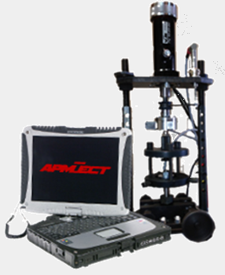
Стенды мобильные для измерения установочного давления пружинных предохранительных клапанов «Армтест»
(СМИУД ППК «Армтест»)
Российского производства (ГК «ИНТРАТУЛ» )

Slide 7
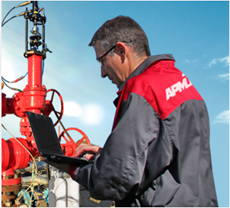

СМИУД ППК «Армтест». Назначение
  СМИУД ППК «Армтест» предназначен для проверки установочного давления пружинных предохранительных клапанов (ППК) без демонтажа по месту их установки как при наличии системного давления, так и при системном давлении равном 0, и позволяют автоматически определять следующие параметры ППК:
  Давление настройки (установочное давление).
  Наличие остаточной протечки клапана. (герметичности затвора) с помощью датчика акустической эмиссии.
  Величину хода штока клапана в испытании.
  Давление закрытия клапана.
  Давление в системе (под золотником клапана) в момент срабатывания клапана (при установке датчика давления в рабочую линию).

Slide 8
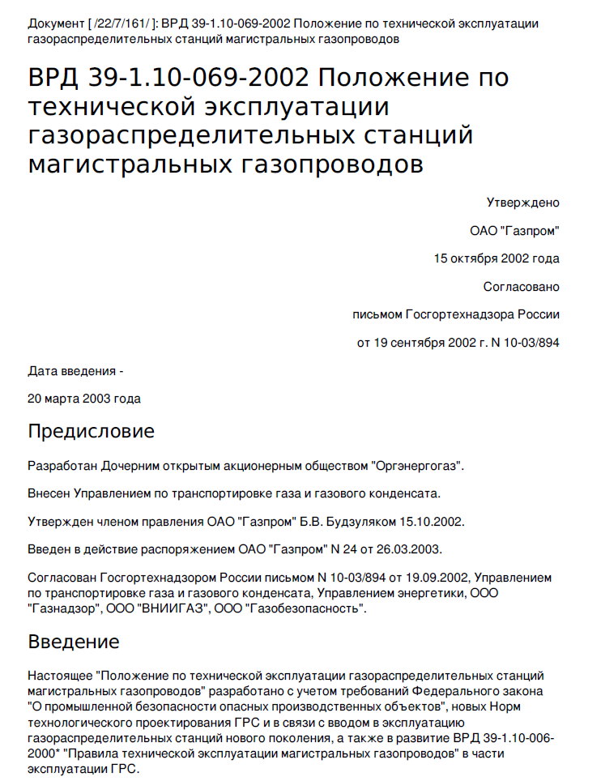

СМИУД ППК «Армтест»
ПЕРИОДИЧНОСТЬ ПРОВЕРКИ И РЕГУЛИРОВКИ ППК:
  ВРД 39-1.10-069-2002 Положение по технической эксплуатации газораспределительных станций магистральных газопроводов.
  3.1.5. Проверка и регулировка предохранительных клапанов должна производиться не реже двух раз в год в соответствии с графиком. Проверка и регулировка клапанов должна быть оформлена соответствующим актом, клапаны опломбированы и снабжены биркой с датой следующей проверки и данными регулировки.

Slide 9

СМИУД ППК «Армтест». Основные технические характеристики:
Взрывозащищенное исполнение «искробезопасная электрическая цепь i» | ГОСТ Р МЭК 60079-11-2010 ГОСТ Р МЭК 60079-0-2011
Потребляемая мощность, Вт не более | 300
Источник усилия | гидравлический привод
Входные измерительные каналы | усилие, перемещение, давление в системе, акустическая эмиссия
Максимальное проверяемое давление настройки клапана | 250 бар
Допускаемая относительная погрешность измерений, не более % | ±0,5
Диапазон измерения усилий, кН | до 100
Мин. требуемое место над ППК, м | 0,7
Температурное исполнение по ГОСТ 15150-69 | УХЛ1
Пыле-влагозащищенное исполнение не хуже | IP65
Характеристики окружающей среды:
Температура воздуха, °С | -10…+50
Давление окружающей среды | атмосферное
Относительная влажность | не более 90%

Slide 10
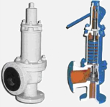
СМИУД ППК «Армтест»
ОСНОВНЫЕ ТИПЫ ПРОВЕРЯЕМЫХ КЛАПАНОВ И ИХ ИНОСТРАННЫХ АНАЛОГОВ:
  Пружинные предохранительные клапаны производства Благовещенского Арматурного Завода типа: СППК-4Р, СППК-5Р (с рукояткой для ручного подрыва), в том числе СППК-4, для которых нужна доработка штока: нарезка резьбы (для соединения через резьбовой адаптер со Стендом «Армтест», что подтверждено гл.конструктором завода-изготовителя).

Slide 11
СМИУД ППК «Армтест». Состав комплекса.
Стенд «Армтест» имеет модульную структуру и состоит из следующих основных элементов, уложенных в легко перемещаемые одним человеком пластиковые ударопрочные, пыле-влагозащищенные кейсы на колесах с ручкой:
Рамка малого типоразмера (до 2 тонн), включает сменные площадки с гидравлическими цилиндрами и датчиками усилия, датчиком перемещения.
Рамка большого типоразмера (до 5 тонн), включает площадку с гидравлическим цилиндром и соответствующим датчиком усилия, датчик перемещения.
Акустический датчик с магнитным креплением и датчики давления.
Компьютер-ноутбук в защищенном исполнении с установленным программным обеспечением (АСУ «Valvchek», производства «ГК «ИНТРАТУЛ»), включает манипулятор-мышь, соединительный кабель, блок питания.
Блок управления, включающий в себя, электронные преобразователи для обработки сигналов от всех датчиков, стабилизированные блоки питания, блок искробезопасных барьеров и другие управляющие элементы.
Блок гидравлики, включающий в себя гидравлическое силовое оборудование для создания усилия и блок программно-управляемых клапанов.
Удлинители - гидравлические рукава высокого давления и сигнальный кабель с разъемами.
Разветвитель электрический адаптер для соединения удлинителей с датчиками.

Slide 12
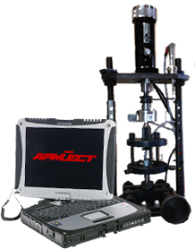
СМИУД ППК «Армтест». Состав комплекса.
  Рамка в сборе представляет собой:
  Сменные площадки с гидроцилиндром привода и датчиками усилия и перемещения;
  Само-центрирующий зажим для установки рамки на клапане;
  Стойки с быстрозажимными гайками крепления;
  Переходник с гайкой для соединения рамки в сборе со штоком испытуемого клапана.
  Рамки малого и большого типоразмеров идентичны по виду и конструкции отличаются только номиналами применяемых компонентов.

Slide 13
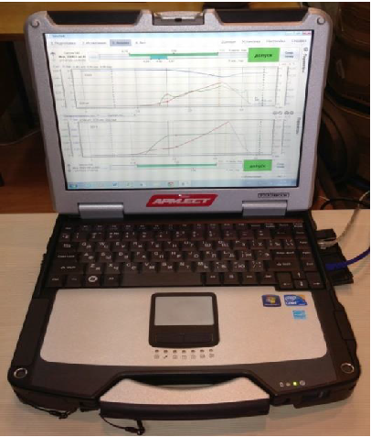
СМИУД ППК «Армтест». Состав комплекса.
  Компьютер-ноутбук :
  Применяется ноутбук в защищенном по IP65 исполнении.
  Посредством установленного на нем программного комплекса АСУ «Valvchek» (производства
  ГК «ИНТРАТУЛ») осуществляется контроль параметров и управление всей работой стенда.
  Ноутбук имеет экран с технологией TouchScreen, что позволяет использовать его также и без манипулятора типа мышь с помощью стилуса или пальцами.
  Имеет аккумулятор повышенной мощности для длительной автономной работы.

Slide 14
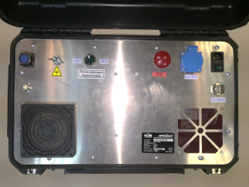
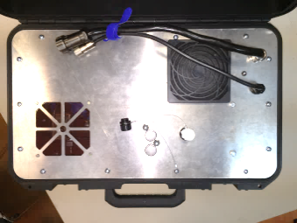
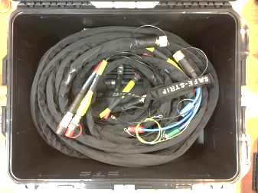
СМИУД ППК «Армтест». Состав комплекса.
  Блок управления оснащен электронными преобразователями сигналов и команд , стабилизированными источниками питания и системой вентиляции, смонтирован в пыле-влагонепроницаемом ударопрочном кейсе на колесах с ручкой.
  Блок гидравлики оснащен электрогидравлической станцией, блоком гидравлических клапанов с программным управлением, блоком гидравлических БРС и электрическими разъёмами, смонтирован в пыле-влагонепроницаемом ударопрочном кейсе на колесах с ручкой.
  Удлинители выполнены в специальном защитном износостойком рукаве, через который проходит кабель для подключения датчиков через разветвитель с электрическими разъемами, провод заземления с клеммами и рукава высокого давления (РВД) с быстроразъемными соединениями (БРС) для подключения гидроцилиндров.

Slide 15
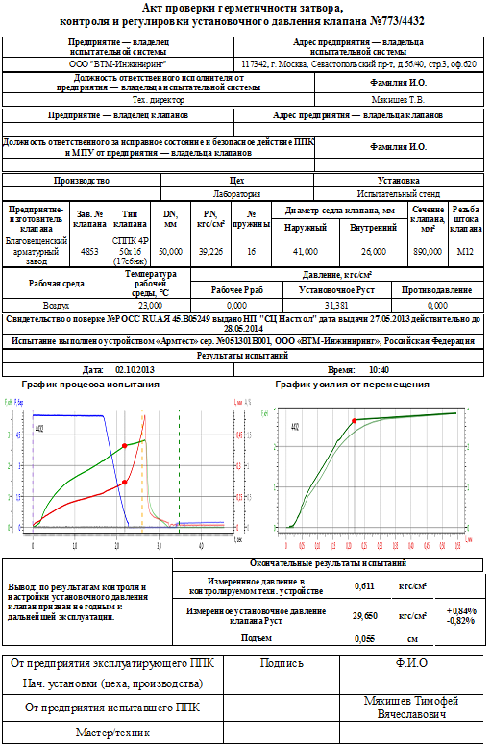

СМИУД ППК «Армтест». Состав комплекса.
  Программный комплекс АСУ «Valvchek» выполняет следующие основные функции:
  Осуществляет подбор необходимого для проверки конкретного клапана состава оборудования по введенным исходным данным;
  Производит управление работой Стендов в автоматическом режиме;
  Записывает в базу данных в режиме реального времени и постоянно хранит все результаты всех испытаний;
  Выводит на печать наклейку на клапан, различные отчеты по результатам проверки установочного давления, например, по форме (см. рисунок справа), утвержденной ОАО «ВНИКТИнефтехимоборудование».

Slide 16
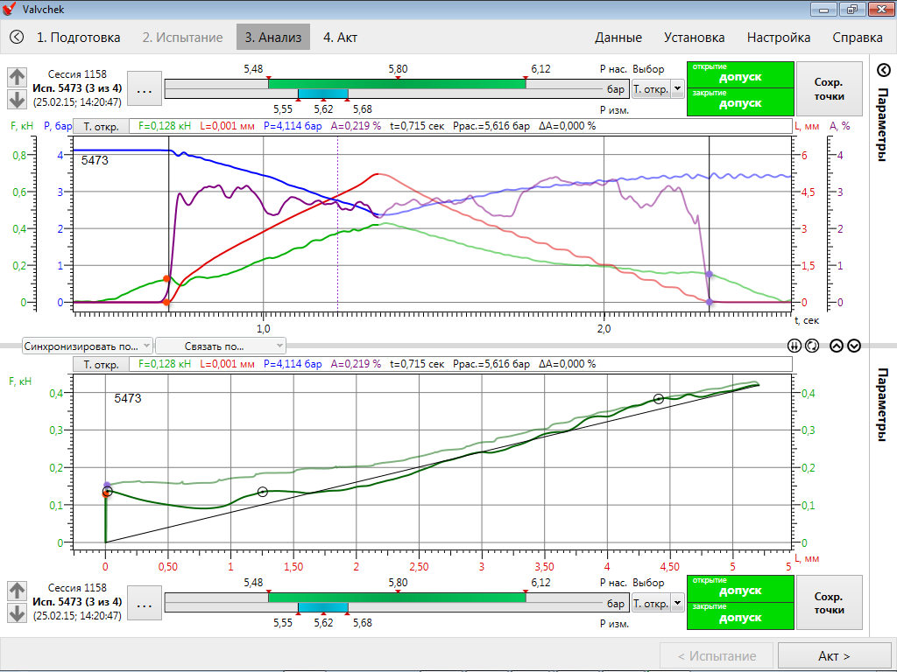

СМИУД ППК «Армтест».
Графическое отображение результатов:
  Результатом испытания клапана являются данные от датчиков представленные в виде графиков, выводимых на экран компьютера в режиме реального времени.
  По графику зависимости усилия от перемещения программа автоматически определяет конкретные моменты открытия и закрытия клапана – точки, расположенные на перегибах прямой и обратной ветвей графика.
  Оператор при необходимости может скорректировать положение точек на графике и соответственно уточнить значения установочного давления относительно предложенного программой.

Slide 17

СМИУД ППК «Армтест». Положительный эффект от применения комплекса:
Испытания проходят при нормальной работе установок без увеличения давления в системе, а также при полном или частичном отсутствии давления в системе;
Испытания проводятся непосредственно на месте установки клапана без демонтажа и позволяют провести настройку установочного давления срабатывания;
Испытания могут проводиться на всех типоразмерах тестируемой арматуры;
Результаты всех испытаний по каждому клапану хранятся в базе данных и при проведении последующих испытаний возможно провести сравнительный анализ изменения параметров клапана со временем.
По результатам каждого испытания создается и может быть распечатан протокол для занесения его в паспорт клапана и наклейка на клапан.
Испытания позволяют определить необходимость проведения ремонта или замены ППК в случае значительного отклонения технических параметров от паспортных;
Результаты испытаний являются техническим обоснованием для продления межповерочных сроков;
Безопасность работы как оператора так и оборудования обеспечивается удаленностью оператора от места проведения испытаний, использованием искрозащитных барьеров и программными проверками.

Slide 18
СМИУД ППК «Армтест»
НЕКОТОРЫЕ ПРИМЕРЫ ВЫПОЛНЕНИЯ РАБОТ:
Заказчик | Период проведения | Наименование работ
ОАО «ОГК-4» Шатурская ГРЭС | Декабрь 2010 | Работы по калибровке предохранительного клапана
ООО «Газпром инвест Запад» «Калининградское ПХГ» | Октябрь-Декабрь 2011 | Работы по тестированию и настройке на установочное давление предохранительных клапанов на остановленном (неработающем) оборудовании
ЗАО «Интернешнл Пейпер» Светогорский ЦБК | Апрель 2011 Май 2012 Апрель 2013 | Проверка предохранительных клапанов на САЦ-2 Тестирование и настройка предохранительных клапанов в цеху ППБ БДМ-4
ОАО «СИБУР Холдинг» КОАО «Азот» | Июнь 2011 | Тестирование предклапанов без разборки клапана
Филиал «Шатурская ГРЭС» ОАО Э.ОН Россия | Октябрь 2013 Май 2014 | Проверка и настройка параметров срабатывания предохранительных клапанов котла-утилизатора и газопроводов ДКС энергоблока ПГУ400
Филиал «Сургутская ГРЭС-2» ОАО Э.ОН Россия | Март-Апрель 2014 | Проверка и настройка параметров срабатывания предохранительных клапанов котла-утилизатора и газопроводов ДКС энергоблока №7,8
ОАО «Энел Россия» Филиал «Невинномысская ГРЭС» | Июнь 2015 | Проверка и настройка параметров срабатывания предохранительных клапанов котла-утилизатора и газопроводов ДКС энергоблока ПГУ410
ОАО «Энел Россия» Филиал «Среднеуральская ГРЭС» | Июнь 2015 | Проверка и настройка параметров срабатывания предохранительных клапанов котла-утилизатора и газопроводов ДКС энергоблока ПГУ419

Slide 19
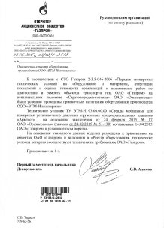

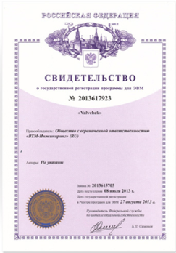
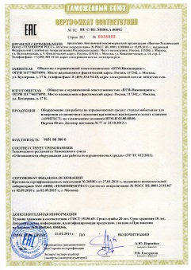
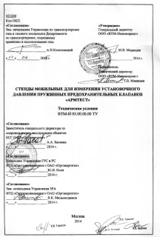
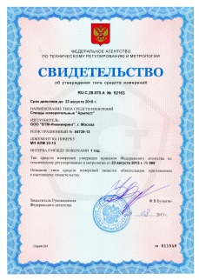
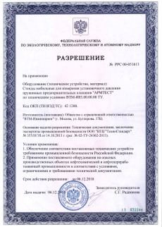
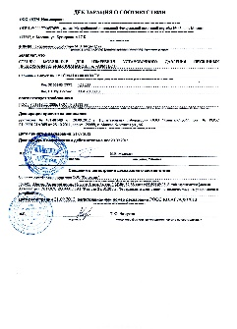
СМИУД ППК «Армтест». Сертификаты. Разрешения.
Патент на полезную модель.
Свидетельство о государственной регистрации программы для ЭВМ (АСУ «Valvchek»).
Сертификат ТР ТС 012.
Свидетельство об утверждении типа средств измерений.
Разрешение ФСЭТАН.
Декларация соответствия ГОСТ Р 51318.22-2006, ГОСТ Р 51522-99.
СМИУД ППК «Армтест» разрешен к применению на объектах ПАО «Газпром» и включен в «Реестр оборудования, технические условия которого соответствуют техническим требованиям ПАО «Газпром».
Технические условия (ВТМ-И 03.00.00.00 ТУ), согласованные в ПАО Газпром.

Slide 20
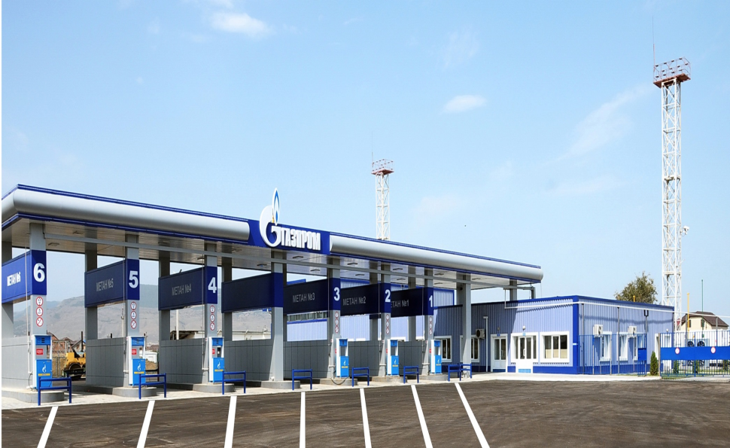
Область применения на АГНКС на примере филиала Ставропольский ООО «Газпром газомоторное топливо»
Моздок АГНКС
3 компрессора по 3 СППК
Все с ручками подрыва, пространство свободное над каждым есть, можем выводить поочерёдно из работы компрессоры (1 в работе, 2 — в резерве) для замера/уточнения диаметров сёдел без останова станции. Данные по диаметрам сёдел есть.
2 СППК SV4/1 и SV4/2 под кабельтрассой. Кабельтрассу можно снять для свободного пространства над клапаном. Данные по диаметрам сёдел есть. Р уст = 40 кгс/см^2.
Для замера/уточнения диаметров сёдел СППК можем выводить их из работы без останова станции
1 СППК SV10 с ручкой подрыва, свободное пространство над клапаном есть. Данные по диаметрам сёдел есть. Р уст = 220 кгс/см^2
Для замера/уточнения диаметров сёдел СППК можем выводить их из работы без останова станции, но с остановом выдачи топлива (отключение колонок).
1 СППК SV2 на улице, под крышей. С ручкой подрыва. Крышу можно снять для получения свободного пространства над клапаном. Данных по диаметрам сёдел — нет. Нет возможности вывести клапан из работы без останова станции.
Итого:
из 15 СППК без останова станции имеется возможность протестировать 14

Slide 21
СПАСИБО ЗА ВНИМАНИЕ!
МЫ НЕСЕМ ИННОВАЦИИ ДЛЯ ПОВЫШЕНИЯ ЭФФЕКТИВНОСТИ ПРОИЗВОДСТВА
ООО «ГК «ИНТРАТУЛ»
г.Санкт-Петербург,
ш. Революции, 3
телефон: (812) 313-5092
факс: (812) 313-5093
e-mail: pipe@intra-line.ru

